Slide 1


Folio: AI-конструктор для автоматизации документов в вузах
Превращаем 40+ часов рутины в минуты — с помощью управляемого ИИ-конвейера для преподавателей.

Slide 2

Проблема: 40+ часов на создание одного документа
Ручной труд без инструментов
Преподаватели вручную создают РПД и ФОС — без какой-либо автоматизации или поддержки.
Бюрократический лабиринт
Каждый документ должен вручную согласовываться с ФГОС, компетенциями и учебным планом.
Двойной ввод данных
Интеграция с ММИС требует повторного ввода всей информации — ошибки и потеря времени неизбежны.
Масштаб боли
217 000 преподавателей в России — это потенциально 8,7 млн часов в год на рутинную документацию.

Slide 3
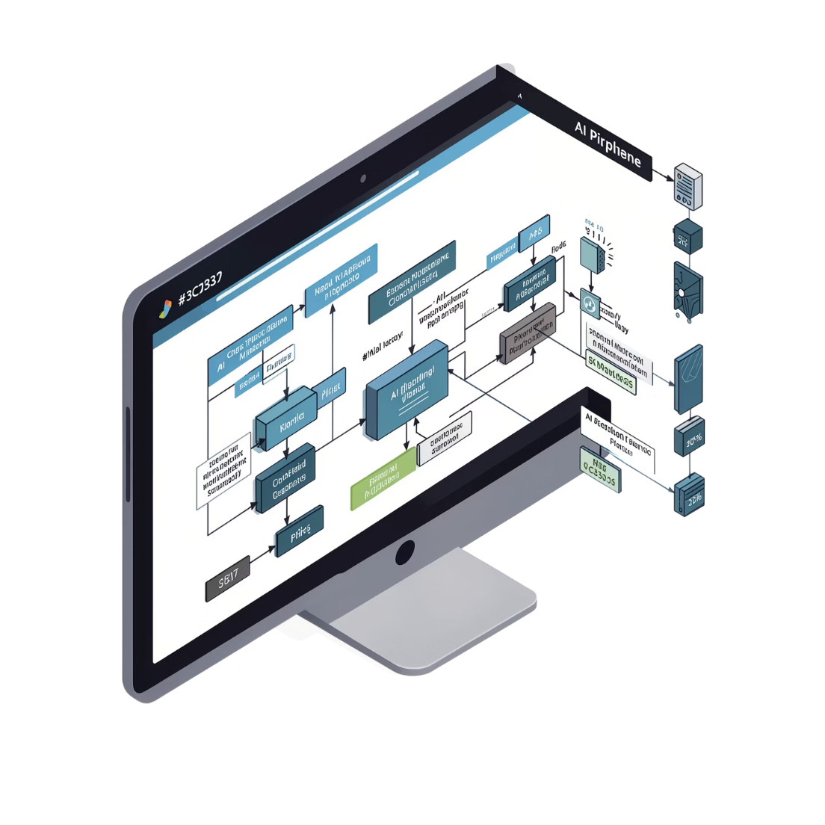

Решение: Folio — управляемый ИИ-конвейер
Не «чёрный ящик», а управляемый процесс
Folio — это структурированный конвейер создания документов, где преподаватель контролирует каждый шаг, а не получает непредсказуемый результат от нейросети.
Автоматическая генерация: загрузи материалы курса → получи готовый черновик РПД и ФОС
Пошаговый контроль: система ведёт через каждый этап — от целей обучения до оценочных средств — с возможностью корректировки на любом шаге
Экспорт в стандартные форматы: готовый документ в Word, PDF или другие форматы — преподаватель может использовать как есть или доработать

Slide 4
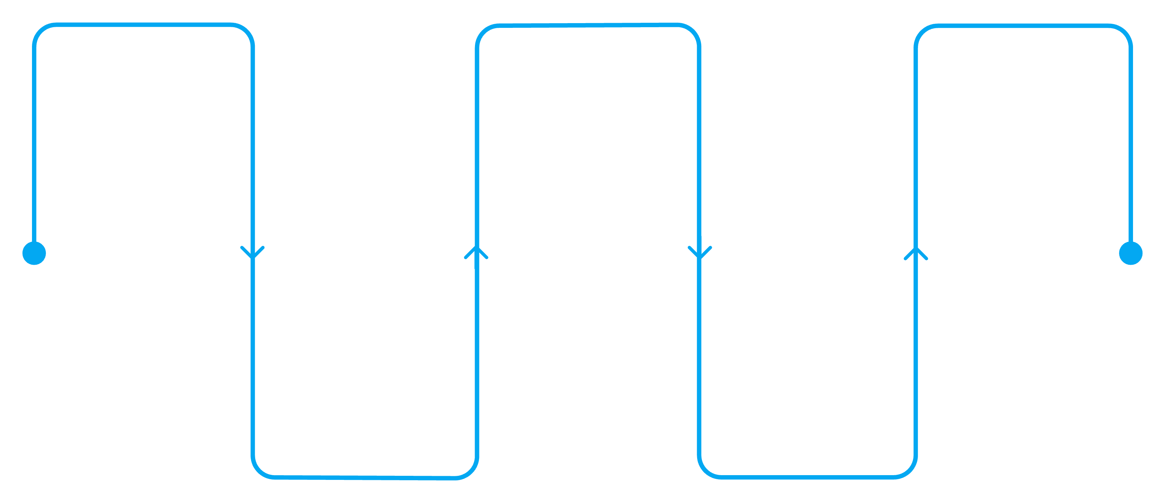

Как это работает: сценарий использования
Выбор шаблона
Загрузка материалов
Просмотр спорных фрагментов
РПД, ФОС или комплект
лекции, методички и файлы
источник и уверенность AI
Указание параметров
Генерация черновика
дисциплина, часы, компетенции
через этапы с AI-поддержкой
Полный цикл создания документа — от шаблона до готового файла — за минуты вместо дней.

Slide 5
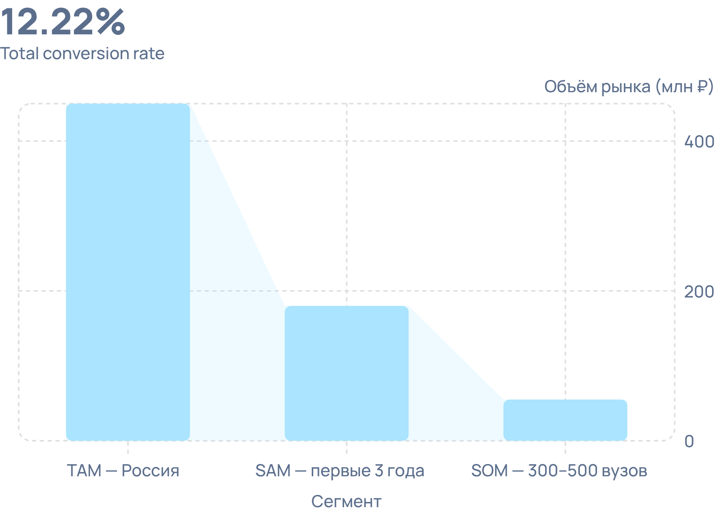

Рынок: 750 вузов, 217 000 преподавателей
Факторы роста
TAM: 300–450 млн ₽/год в России
SAM: 120–180 млн ₽/год в первые 3 года
Целевой сегмент: 300–500 крупных и средних вузов
Потенциал СНГ: 1,5+ млрд ₽
Импортозамещение
Цифровизация
Уход зарубежных решений открывает рынок
Государственный курс на цифровое образование
Требования ФГОС
Обязательная актуализация документации

Slide 6

Конкурентные преимущества
Умная валидация
Паспорт фрагмента
Автоматически проверяет соответствие целей, компетенций и индикаторов — выявляет противоречия до подачи документов.
Каждый элемент документа прослеживается: источник, уровень уверенности AI и статус проверки эксперта.
Обучение на фидбеке
On-premise опция
Система адаптируется под специфику конкретной кафедры и вуза — с каждым циклом результат точнее.
Данные вуза не покидают периметр: полная изоляция и соответствие 152-ФЗ для требовательных заказчиков.

Slide 7
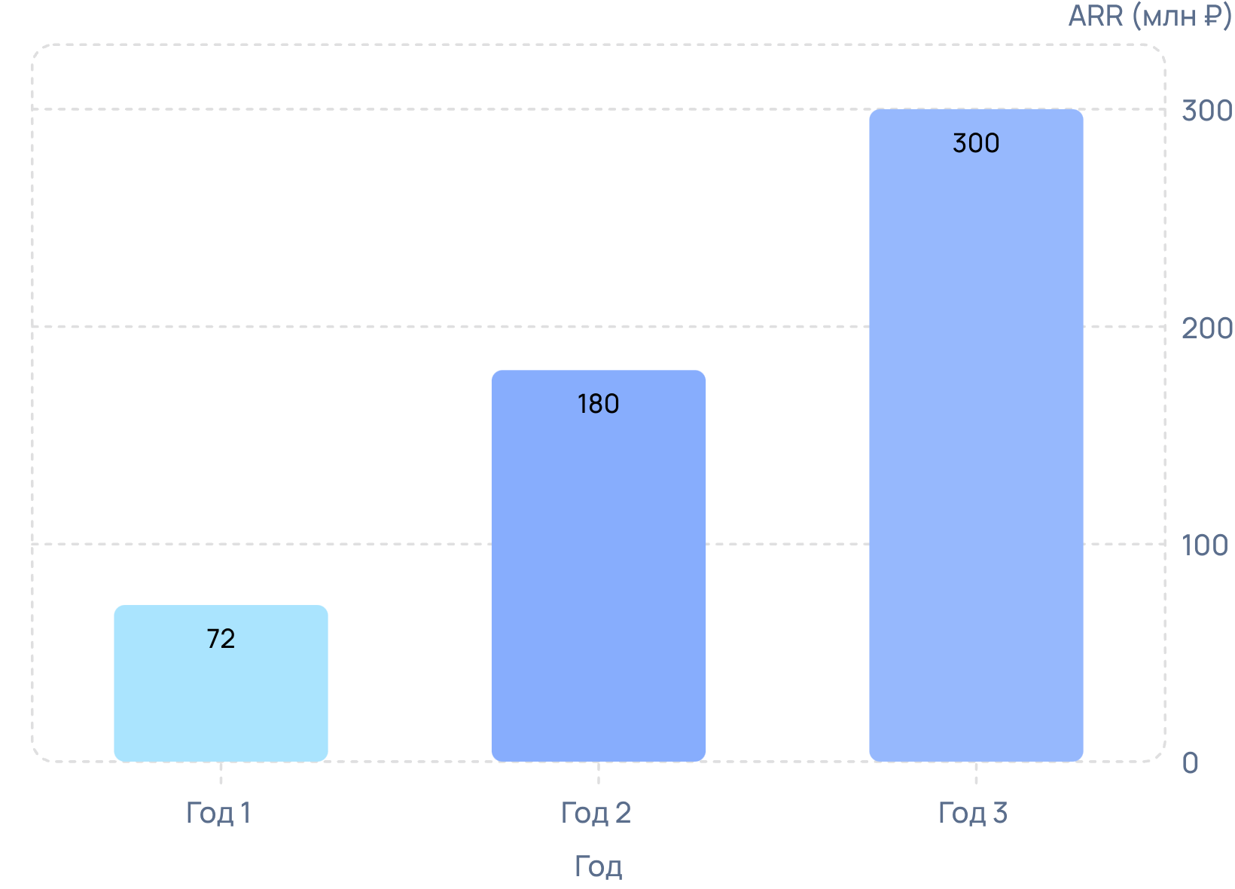

Бизнес-модель: прямые продажи вузам
Модель монетизации
Основной канал — продажа лицензий вузам. Дополнительный канал — индивидуальные лицензии для преподавателей.
Базовый тариф для вуза
Индивидуальная лицензия
900 000 ₽/год — неограниченное число преподавателей, стандартный функционал
5 000–10 000 ₽/год — персональный аккаунт для преподавателя, полный доступ к платформе
50 → 120 → 200+ вузов при росте охвата через прямые продажи.

Slide 8


Команда: ML + Engineering
Настя — ML/Data
Катя — ML Engineering
Аналитика и валидация качества данных
Обучение модели на фидбеке
Работа с датасетами
Архитектура сервиса
Пайплайны генерации и MLOps
Интеграции и мониторинг
Опыт разработки в крупных компаниях + практический опыт внедрения ИИ-решений. Цель — решить реальную проблему в образовании и масштабировать Folio на всю Россию.

Slide 9
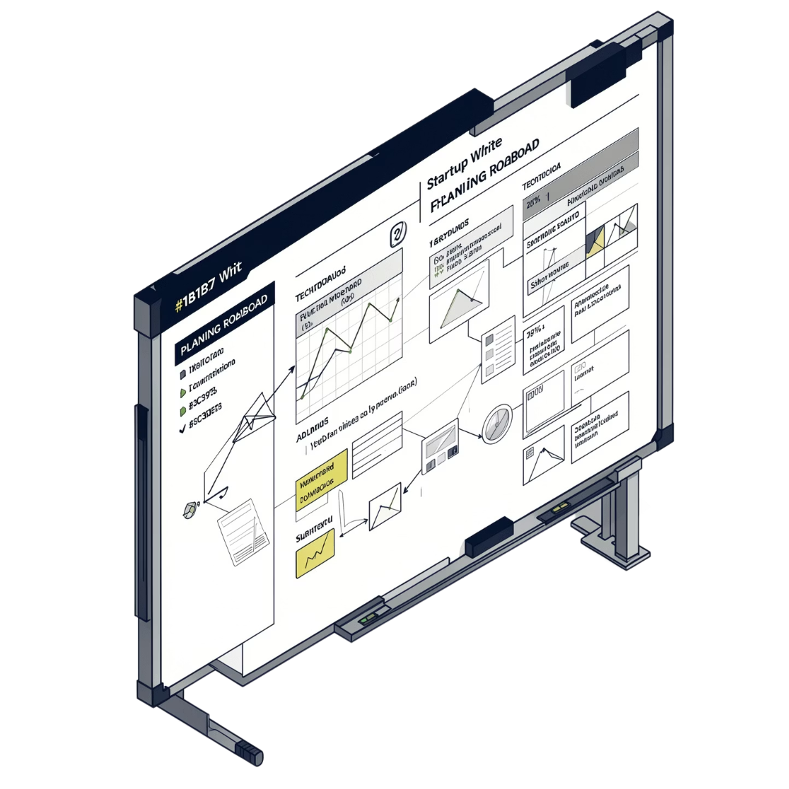

Текущий прогресс и следующие шаги
✅ Идея и концепт проекта
Готовы — продуман сценарий использования, определены ключевые функции и ценность продукта
✅ Примерный интерфейс
Сгенерирован макет — визуализация процесса генерации, паспорта фрагментов и пользовательский путь
🔜 Разработка MVP на кафедре
Внедрение на нашу кафедру как пилот — обучение реранкеров и эмбеддингов на реальных данных
🚀 Масштабирование на другие вузы
Выход за пределы кафедры — адаптация под другие университеты и образовательные программы

Slide 10
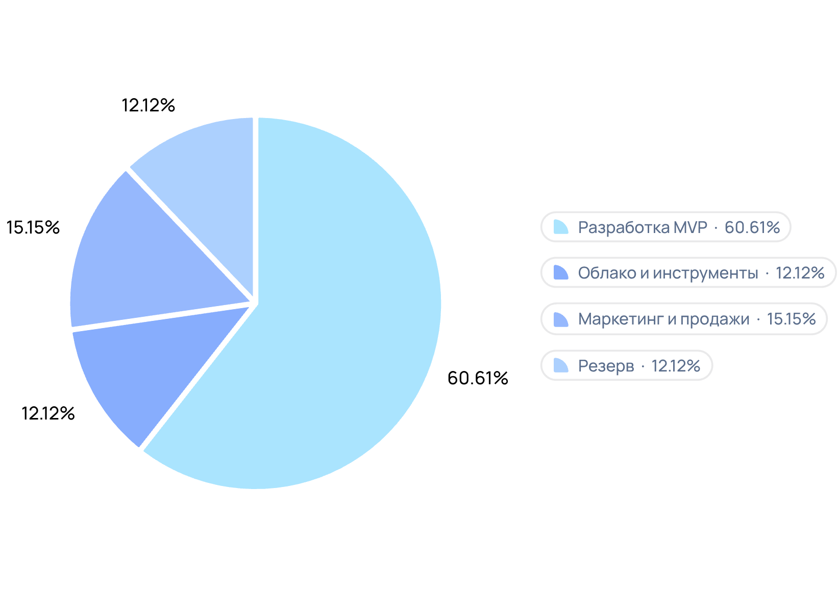


Финансирование: 30–45 млн ₽ на разработку и масштабирование
Куда идут инвестиции
~20 млн ₽ — разработка MVP: интерфейс, валидация гипотез, RAG-пайплайны — ключевая статья бюджета
3–4 млн ₽ — облачные вычисления и инструменты: серверы для обучения моделей, API, базы данных
4–5 млн ₽ — маркетинг и продажи: конференции, контакты с вузами, демо-кампания
~4 млн ₽ — резерв на непредвиденные расходы
Окупаемость в год 1–2. Масштабирование до 300 млн+ ₽ ARR к году 3.

Slide 11
Спасибо за внимание!
Давайте вместе автоматизируем образование и освободим время преподавателей для главного.

